Slide 1
Μεταγλωττιστές (Compilers) (Θ)
Ανοικτά Ακαδημαϊκά Μαθήματα στο ΤΕΙ Αθήνας
Ενότητα 3α: Αυτόματα Αναγνώρισης
Κατερίνα Γεωργούλη
Τμήμα Μηχανικών Πληροφορικής ΤΕ
Το περιεχόμενο του μαθήματος διατίθεται με άδεια Creative Commons εκτός και αν αναφέρεται διαφορετικά | Το έργο υλοποιείται στο πλαίσιο του Επιχειρησιακού Προγράμματος «Εκπαίδευση και Δια Βίου Μάθηση» και συγχρηματοδοτείται από την Ευρωπαϊκή Ένωση (Ευρωπαϊκό Κοινωνικό Ταμείο) και από εθνικούς πόρους.

Slide 2
Περιεχόμενα Μαθήματος
Εισαγωγή στους Μεταφραστές
Γλώσσες & Γραμματικές
Αυτόματα Αναγνώρισης
Λεκτική Ανάλυση
Συντακτική Ανάλυση
Σημασιολογική Ανάλυση & Πίνακες Συμβόλων
Παραγωγή Ενδιάμεσου Κώδικα
Βελτιστοποίηση Ενδιάμεσου Κώδικα
Παραγωγή & Βελτιστοποίηση τελικού κώδικα

Slide 3
Πεπερασμένο αυτόματο
Ένα πεπερασμένο αυτόματο (ΠΑ) Μ αποτελείται από:
Ένα αλφάβητο Σ
Ένα σύνολο πεπερασμένων καταστάσεων S
Μια συνάρτηση μετάβασης Τ: S x Σ → S
Μια αρχική κατάσταση so ∈ S
Ένα σύνολο καταστάσεων κατάληξης A ⊆ S
b
S2
S2
c
a
S0
S1
S2
S3
d

Slide 4
Ορισμός ΠΠΑ
Προσδιοριστικό (ντετερμινιστικό) πεπερασμένο αυτόματο (ΠΠΑ):
είναι ένα αυτόματο του οποίου οι συναρτήσεις μετάβασης οδηγούν από μια συγκεκριμένη κατάσταση σε μια μοναδική επόμενη κατάσταση:
Συνάρτηση μετάβασης:
0
0
1
q₀
q₁
1

Slide 5
Συναρτήσεις μετάβασης ΠΠΑ (1 από 2)
Προφανώς, σε 1 βήμα υπολογισμού, το αυτόματο:
(α) πηγαίνει σε μία νέα κατάσταση,
(β) λιγοστεύει κατά 1 σύμβολο που έχει να διαβάσει,
(γ) αλλάζει την μνήμη του
 παράγει ένα νέο στιγμιότυπο.

Slide 6
Συναρτήσεις μετάβασης ΝΠΑ (2 από 2)
Όταν τελειώσει η ανάγνωση εισόδου, το αυτόματο θα τερματίσει.
Αυτό μπορεί να χρειαστεί πολλά βήματα.
Ορισμός: Έστω ότι η λέξη εισόδου είναι αρχικά η w.
Έστω ότι το αυτόματο τερματίζει και η τελική του κατάσταση ανήκει στο σύνολο F των «αποδεκτών καταστάσεων». Τότε λέγουμε ότι το αυτόματο «δέχεται» την λέξη w.

Slide 7
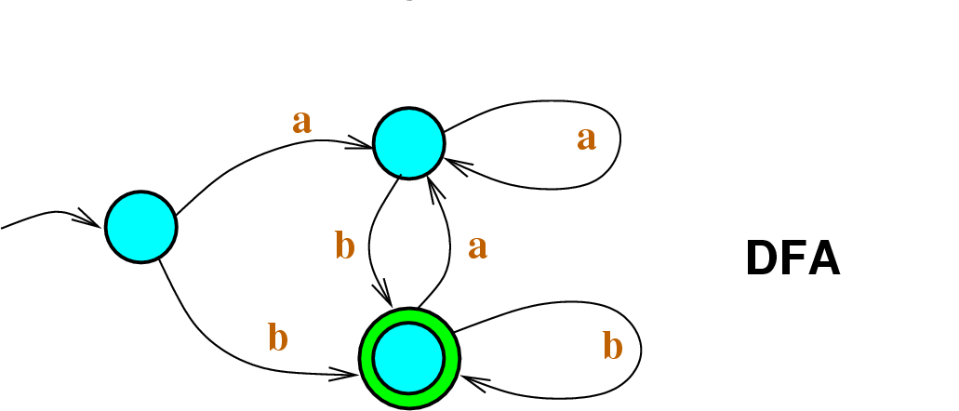
Συμβάσεις σχεδιασμού αυτομάτων
ΣΥΜΒΑΣΕΙΣ:
Δεν απεικονίζουμε τις καταστάσεις λάθους.
Χρησιμοποιούμε διπλό κύκλο για τις καταστάσεις κατάληξης.
π.χ.
L= (a|b)*b

Slide 8
Παραδείγματα σχεδιασμού ΠΠΑ
Αυτόματο για τα σχόλια στη C:
Κανονική Έκφραση: // [.]*|/*[. \n ]*/
ή /(/ [.]*|*[. \n ]*/ )

Slide 9
Παραδείγματα σχεδιασμού ΠΠΑ
Αυτόματο για τα σχόλια στη C:
/ (/ [.]*|*[. \n ]*/ )
start
none
slash

Slide 10
Παραδείγματα σχεδιασμού ΠΠΑ
Αυτόματο για τα σχόλια στη C:
/( / [.]*|* [. \n ]*/ )
start
none
slash
other

Slide 11
Παραδείγματα σχεδιασμού ΠΠΑ
Αυτόματο για τα σχόλια στη C:
other
// [.]*
C++
exit
end- of - line
start
none
slash
other

Slide 12
Παραδείγματα σχεδιασμού ΠΠΑ
Αυτόματο για τα σχόλια στη C:
other
/ * [. \n ]*/
C++
exit
end- of - line
start
none
slash
other
other
C
star
exit

Slide 13
Παραδείγματα σχεδιασμού ΠΠΑ
Αυτόματο για τα σχόλια στη C:
other
/ * [. \n ]*/
C++
exit
end- of - line
start
none
slash
other
other
C
star
exit
other

Slide 14
Παραδείγματα σχεδιασμού ΠΠΑ
Αυτόματο για τα σχόλια στη C:
other
/ * [. \n ]*/
C++
exit
end- of - line
start
none
slash
other
other
C
star
exit
other

Slide 15
Προσομοίωση ΠΠΑ
H προσομοίωση των ΠΠΑ μπορεί να γίνει με τους εξής δύο τρόπους:
Με γράφο μετάβασης (transition graph),
Με πίνακα μετάβασης (transition table).

Slide 16
Πίνακας Μετάβασης
Χαρακτηριστικά:
2 διαστάσεις
Καθορίζει τη συνάρτηση μετάβασης του αυτομάτου
Για κάθε κατάσταση
Για κάθε χαρακτήρα
Δηλώνει τις καταστάσεις κατάληξης

Slide 17
Προσομοίωση ΠΠΑ – Παράδειγμα 1
0
0
1
q₀
q₁
1
 |  | Χαρακτήρες Εισόδου
 | . | 0 | 1
Καταστάσεις | q0 | q0 | q1 | Κατάσταση εξόδου
 | q1 | q1 | q0

Slide 18
Προσομοίωση ΠΠΑ – Παράδειγμα 2
γράμμα
ψηφίο
διαχωριστής
Κατάσταση εξόδου
«αρχή»
«όνομα»
ΟΧΙ
«όνομα»
«όνομα»
«όνομα»
«τέλος»
ΟΧΙ
«τέλος»
ΝΑΙ

Slide 19
Αλγόριθμος Προσομοίωσης ΠΠΑ
Είσοδος: Μία συμβολοσειρά εισόδου, ένας πίνακας μετάβασης Τ και ένας πίνακας KA λογικών τιμών, που δηλώνουν τις καταλήξεις του αυτόματου
Έξοδος: Το αν η συμβολοσειρά εισόδου ανήκει στη γλώσσα του αυτόματου ή όχι
Επαναληπτική Διαδικασία:
κατάσταση:= «αρχή»;
ch:= ο επόμενος χαρακτήρας εισόδου;
Όσο ((όχι ΚΑ[κατάσταση]) ΚΑΙ (όχι Τ[κατάσταση, ch] κενό)) επανέλαβε
νέα_κατάσταση:= Τ[κατάσταση, ch];
ch:= ο επόμενος χαρακτήρας εισόδου;
κατάσταση:= νέα_κατάσταση;
Τέλος επανάληψης
αν (ΚΑ[κατάσταση]) τότε …… συμβολοσειρά αποδεκτή
αλλιώς ……………………… συμβολοσειρά μη αποδεκτή

Slide 20
Διάγραμμα Μετάβασης
Χαρακτηριστικά:
Ίδιοι κόμβοι και μεταβάσεις με το αυτόματο.
Στην έξοδο επιστρέφει αναγνωριστικό.
Επιπλέον έξοδοι σε περίπτωση εγκλωβισμού.
Προσομοιώνεται με πίνακα μετάβασης.
0
0
1
q₀
q₁
1
διαχωριστής
άλλο
άλλο
Κλήση διαχειριστή λαθών
<δυαδική σταθερά>

Slide 21
‘Ασκηση
Κατασκευάστε ένα πεπερασμένο αυτόματο που να περιγράφει τη λειτουργία της μηχανής που πουλάει αναψυκτικά. (όλα κοστίζουν από 5 ευρώ). Δέχεται μόνο νομίσματα 1 και 2 ευρώ και μπορεί να δώσει ρέστα. Κάθε στιγμή ο αγοραστής μπορεί να ρίξει ένα παραπάνω νόμισμα ή να πατήσει το κουμπί απελευθέρωσης εισιτηρίου. Η μηχανή επιστρέφει το αναψυκτικό μόλις πατηθεί το κουμπί και αφού έχουν συμπληρωθεί τουλάχιστον τα 5 ευρώ.

Slide 22
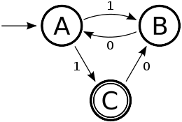
Μη Προσδιοριστικά Πεπερασμένα Αυτόματα (1 από 3)
Το μη προσδιοριστικό πεπερασμένο αυτόματο -ΜΠΑ (nondeterministic finite-state automaton ή NFA) είναι ένα πεπερασμένο αυτόματο που από μία κατάσταση, διαβάζοντας ένα σύμβολο εισόδου, μπορεί να μεταβεί σε μία ή και παραπάνω διαφορετικές καταστάσεις.

Slide 23
Μη Προσδιοριστικά Πεπερασμένα Αυτόματα (2 από 3)
Τα μη προσδιοριστικά πεπερασμένα αυτόματα μπορούν να αναγνωρίσουν μόνο κανονικές γλώσσες, όπως και τα προσδιοριστικά πεπερασμένα αυτόματα.
Για κάθε μη προσδιοριστικό πεπερασμένο αυτόματο που αναγνωρίζει μια γλώσσα, υπάρχει ένα ισοδύναμο προσδιοριστικό που αναγνωρίζει την ίδια γλώσσα.
Υπάρχει τρόπος μια κανονική έκφραση να μετατραπεί εύκολα σε μη προσδιοριστικό πεπερασμένο αυτόματο
Υπάρχει τρόπος μετατροπής ενός μη προσδιοριστικού πεπερασμένου αυτομάτου σε προσδιοριστικό πεπερασμένο αυτόματο

Slide 24
Μη Προσδιοριστικά Πεπερασμένα Αυτόματα (3 από 3)
Έστω το ΜΠΑ:
$$q_{1}$$
α
$$q_{2}$$
α
$$q_{0}$$
α
$$q_{3}$$
Και έστω έρχεται προς αναγνώριση η συμβολοσειρά αα:
1η επιλογή
2^{η} επιλογή
α
$$q_{2}$$
$$q_{1}$$
α
$$q_{2}$$
$$q_{1}$$
α
α
$$q_{0}$$
$$q_{0}$$
α
α
$$q_{3}$$
“αποδεκτό”
$$q_{3}$$
απόρριψη

Slide 25
Μετάβαση-ε
Στα μη προσδιοριστικά πεπερασμένα αυτόματα, το αλφάβητο Σ επεκτείνεται, έτσι ώστε να συμπεριλαμβάνει τη μετάβαση-ε, η οποία πραγματοποιείται χωρίς την ανάγνωση κάποιου χαρακτήρα της συμβολοσειράς εισόδου.
Οι μεταβάσεις-ε είναι απαραίτητες, τόσο στην άμεση αναπαράσταση της κενής συμβολοσειράς, όσο και στην αναπαράσταση της επιλογής μεταξύ διαφορετικών εναλλακτικών περιπτώσεων.

Slide 26
Συνάρτηση μετάβασης Τ
Μία άλλη επέκταση, σε σχέση με τον ορισμό των προσδιοριστικών πεπερασμένων αυτομάτων, είναι η επέκταση της συνάρτησης μετάβασης T, έτσι ώστε, για κάθε χαρακτήρα, να είναι δυνατή η πιθανότητα μετάβασης σε περισσότερες από μία καταστάσεις. Λέμε τότε ότι το πεδίο τιμών της συνάρτησης Τ είναι το δυναμοσύνολο του συνόλου καταστάσεων S και αυτό συμβολίζεται με ℘ (S).
S2
a
S1
b
S3
a
S4

Slide 27
Παράδειγμα λειτουργίας ΜΠΑ (1 από 12)
a b
a
b
ε
$$q_{0}$$
$$q_{1}$$
$$q_{2}$$
$$q_{3}$$
ε

Slide 28
Παράδειγμα λειτουργίας ΜΠΑ (2 από 12)
a
b
a
$$q_{1}$$
b
ε
$$q_{0}$$
$$q_{2}$$
$$q_{3}$$
ε

Slide 29
Παράδειγμα λειτουργίας ΜΠΑ (3 από 12)
a
b
b
ε
a
$$q_{1}$$
$$q_{2}$$
$$q_{3}$$
$$q_{0}$$
ε

Slide 30
Παράδειγμα λειτουργίας ΜΠΑ (4 από 12)
a
b
“αποδεκτό”
a
b
ε
$$q_{0}$$
$$q_{1}$$
$$q_{2}$$
$$q_{3}$$
ε

Slide 31
Παράδειγμα λειτουργίας ΜΠΑ (5 από 12)
Άλλη συμβολοσειρά
a
b
a
b
a
b
ε
$$q_{0}$$
$$q_{1}$$
$$q_{2}$$
$$q_{3}$$
ε

Slide 32
Παράδειγμα λειτουργίας ΜΠΑ (6 από 12)
a
b
a
b
a
b
ε
$$q_{0}$$
$$q_{1}$$
$$q_{2}$$
$$q_{3}$$
ε

Slide 33
Παράδειγμα λειτουργίας ΜΠΑ (7 από 12)
a
b
a
b
a
b
ε
$$q_{0}$$
$$q_{1}$$
$$q_{2}$$
$$q_{3}$$
ε

Slide 34
Παράδειγμα λειτουργίας ΜΠΑ (8 από 12)
a
b
a
b
a
b
ε
$$q_{0}$$
$$q_{1}$$
$$q_{2}$$
$$q_{3}$$
ε

Slide 35
Παράδειγμα λειτουργίας ΜΠΑ (8 από 12)
a
b
a
b
a
b
ε
$$q_{0}$$
$$q_{1}$$
$$q_{2}$$
$$q_{3}$$
ε

Slide 36
Παράδειγμα λειτουργίας ΜΠΑ (9 από 12)
a
b
a
b
a
$$q_{1}$$
b
ε
$$q_{0}$$
$$q_{2}$$
$$q_{3}$$
ε

Slide 37
Παράδειγμα λειτουργίας ΜΠΑ (11 από 12)
a
b
a
b
“αποδεκτό”
a
b
ε
$$q_{0}$$
$$q_{1}$$
$$q_{2}$$
$$q_{3}$$
ε

Slide 38
Χρήση ΜΠΑ
Τα μη προσδιοριστικά αυτόματα χρησιμεύουν, ως ενδιάμεση μορφή αναπαράστασης, για διενέργεια λεκτικής ανάλυσης.
Κάθε κανονική έκφραση μετατρέπεται, από ένα κατάλληλο αλγόριθμο, σε μη προσδιοριστικό αυτόματο, που αναγνωρίζει τη γλώσσα της έκφρασης.
Το αυτόματο με τη σειρά του μετατρέπεται με τη χρήση ενός άλλου αλγορίθμου, σε προσδιοριστικό και ακολουθεί ελαχιστοποίηση του αριθμού των καταστάσεών του.

Slide 39
Κανονικές εκφράσεις και αντίστοιχα ΠΠΑ
Μη Προσδιοριστικό Πεπερασμένο Αυτόματο
ΜΠΑ
Προσδιοριστικό Πεπερασμένο Αυτόματο
ΠΠΑ
Κανονικές Εκφράσεις
ΚΕ
Λεκτικός Προσδιορισμός Γλώσσας
Υλοποίηση Προσδιοριστικού Αυτομάτου με πίνακα μεταβάσεων

Slide 40
Κανονικές εκφράσεις και αντίστοιχα ΜΠΑ (1 από 4)
Για κάθε στοιχειώδη ΚΕ προσδιορίστε ένα αυτόματο:
Για την ΚΕ ε :
ε
a
Για την ΚΕ a :

Slide 41
Κανονικές εκφράσεις και αντίστοιχα ΜΠΑ (2 από 4)
a
ε
b
ε
Για την ΚΕ ab
a
ε
ε
Για την ΚΕ a|b
b
ε
ε
ε
ε
a
ε
Για την ΚΕ a*
ε

Slide 42
Κανονικές εκφράσεις και αντίστοιχα ΜΠΑ (3 από 4)
Παράδειγμα: (1|0)*1
ε
Βήμα1: (1|0)*
ε
..1|0..
ε
ε
Βήμα2: (1|0)*
ε
ε
1
ε
ε
ε
0
ε
ε
ε

Slide 43
Κανονικές εκφράσεις και αντίστοιχα ΜΠΑ (4 από 4)
Βήμα3: (1|0)*1
Παράδειγμα: (1|0)*1
ε
ε
1
ε
ε
ε
1
0
ε
ε
ε

Slide 44
Ε-closure
Η έννοια του Ε-closure:
Το σύνολο των καταστάσεων στις οποίες βρίσκεται ή μπορεί να μεταβεί στο επόμενο βήμα το αυτόματο χωρίς να καταναλώσει χαρακτήρα.
Παράδειγμα: (1|0)*
ε
ε
C
1
E
ε
Α
Β
0
G
H
I
J
ε
D
F
ε
1
ε
ε
ε
ε
Ε-closure(Α)={A,B,C,D,H}
Ε-closure(B)={B,C,D}
Ε-closure(E)={Ε,G,H,A,B,C,D}
Ε-closure(F)={F,G,H, A,B,C,D}
Ε-closure(G)={G,H,A,B,C,D}

Slide 45
Μετατροπή ΜΠΑ σε ΠΠΑ
Ένα ΜΠΑ μπορεί να βρεθεί σε πολλές διαφορετικές Ν καταστάσεις σε μια δεδομένη στιγμή ανάλογα της πορείας αναγνώρισης που θα επιλεγεί.
Για το ΜΠΑ ορίζουμε τα: τις καταστάσεις S, την αρχική κατάσταση s ∈ S, τις τελικές καταστάσεις F ∈ S, τις Ε-closures και όλες τις μεταβάσεις a(Χ): Χ →
Y.
a
Για το ΠΠΑ πρέπει να ορίσουμε αντίστοιχα: τις καταστάσεις ως υποσύνολο του S, την αρχική κατάσταση ως ένα σύνολο καταστάσεων από το E-closure (s), τις τελικές καταστάσεις ως ένα σύνολο καταστάσεων που να περιέχει τουλάχιστον μια από τις F, και τις μεταβάσεις Χ →
a
Υ, εάν Υ=Ε-closure(a(X))

Slide 46
Από ΜΠΑ σε ΠΠΑ (παραδείγματα)
Παράδειγμα: (1|0)*
ε
ε
C
1
E
ε
Α
Β
0
G
H
. . .
ε
D
F
ε
ε
ε
ε
Ε,G,H,A,B,C,D
A,B,C,D,H,I
1
1
1
0
Ε-closure(Α)={A,B,C,D,H}
Ε-closure(E)={Ε,G,H,A,B,C,D}
Ε-closure(F)={F,G,H, A,B,C,D}
Ε-closure(G)={G,H,A,B,C,D}
F,G,H,A,B,C,D
0
0

Slide 47
Περιβάλλοντα
Συγγραφής Κανονικών Εκφράσεων στο διαδίκτυο
Rubular
Regexpal
Μετατροπής Κανονικών εκφράσεων σε Αυτόματα και αντίστροφα
JFLAP

Slide 48
Ασκήσεις
Σχεδιάστε αυτόματα για τις γλώσσες που παράγονται από τις ακόλουθες κανονικές εκφράσεις:
0*1(0|1)* , (00|01|10|11)⁺, (0|01)⁺
Από την παρακάτω κανονική έκφραση για προσημασμένους ακέραιους, σχεδιάστε βήμα-βήμα το ΜΠΑ που αντιστοιχεί στην κανονική έκφραση:
ακέραιος → (+ | -) [0-9]*
Περιγράψτε την κανονική έκφραση που περιγράφει τη γλώσσα που αναγνωρίζεται από το παρακάτω αυτόματο:
1
1
0
Α
Β

Slide 49
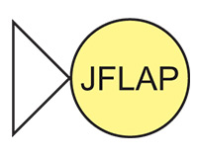
JFLAP περιβάλλον (1 από 3)
JFLAP

Slide 50
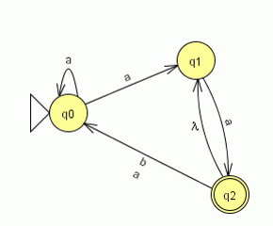
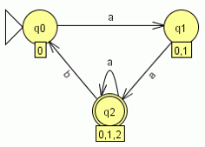
JFLAP περιβάλλον (2 από 3)
Regular languages - create DFA NFA regular grammar regular expression
Regular languages - conversions NFA -> DFA -> Minimal DFA NFA <-> regular expression NFA <-> regular grammar

Slide 51
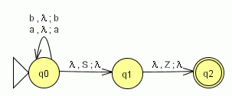
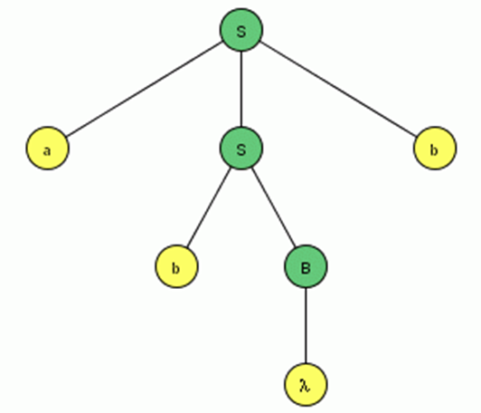
JFLAP περιβάλλον (3 από 3)
Context-free languages – create
push-down automaton
context-free grammar
Context-free languages - transform
PDA -> CFG
CFG -> PDA (LL parser)
CFG -> PDA (SLR parser)
CFG -> CNF
CFG -> LL parse table and parser
CFG -> SLR parse table and parser
CFG -> Brute force parser

Slide 52
Τέλος Ενότητας

Slide 53
Σημειώματα

Slide 54
Σημείωμα Αναφοράς
Copyright Τεχνολογικό Εκπαιδευτικό Ίδρυμα Αθήνας, Κατερίνα Γεωργούλη 2014. Κατερίνα Γεωργούλη. «Μεταγλωττιστές. Ενότητα 3α: Αυτόματα Αναγνώρισης». Έκδοση: 1.0. Αθήνα 2014. Διαθέσιμο από τη δικτυακή διεύθυνση: ocp.teiath.gr.

Slide 55
Σημείωμα Αδειοδότησης
Το παρόν υλικό διατίθεται με τους όρους της άδειας χρήσης Creative Commons Αναφορά, Μη Εμπορική Χρήση Παρόμοια Διανομή 4.0 [1] ή μεταγενέστερη, Διεθνής Έκδοση. Εξαιρούνται τα αυτοτελή έργα τρίτων π.χ. φωτογραφίες, διαγράμματα κ.λ.π., τα οποία εμπεριέχονται σε αυτό. Οι όροι χρήσης των έργων τρίτων επεξηγούνται στη διαφάνεια «Επεξήγηση όρων χρήσης έργων τρίτων».
Τα έργα για τα οποία έχει ζητηθεί άδεια αναφέρονται στο «Σημείωμα Χρήσης Έργων Τρίτων».
[1] http://creativecommons.org/licenses/by-nc-sa/4.0/
Ως Μη Εμπορική ορίζεται η χρήση:
που δεν περιλαμβάνει άμεσο ή έμμεσο οικονομικό όφελος από την χρήση του έργου, για το διανομέα του έργου και αδειοδόχο
που δεν περιλαμβάνει οικονομική συναλλαγή ως προϋπόθεση για τη χρήση ή πρόσβαση στο έργο
που δεν προσπορίζει στο διανομέα του έργου και αδειοδόχο έμμεσο οικονομικό όφελος (π.χ. διαφημίσεις) από την προβολή του έργου σε διαδικτυακό τόπο
Ο δικαιούχος μπορεί να παρέχει στον αδειοδόχο ξεχωριστή άδεια να χρησιμοποιεί το έργο για εμπορική χρήση, εφόσον αυτό του ζητηθεί.

Slide 56
Επεξήγηση όρων χρήσης έργων τρίτων
©
Δεν επιτρέπεται η επαναχρησιμοποίηση του έργου, παρά μόνο εάν ζητηθεί εκ νέου άδεια από το δημιουργό.
διαθέσιμο με άδεια CC-BY
Επιτρέπεται η επαναχρησιμοποίηση του έργου και η δημιουργία παραγώγων αυτού με απλή αναφορά του δημιουργού.
διαθέσιμο με άδεια CC-BY-SA
Επιτρέπεται η επαναχρησιμοποίηση του έργου με αναφορά του δημιουργού, και διάθεση του έργου ή του παράγωγου αυτού με την ίδια άδεια.
διαθέσιμο με άδεια CC-BY-ND
Επιτρέπεται η επαναχρησιμοποίηση του έργου με αναφορά του δημιουργού.
Δεν επιτρέπεται η δημιουργία παραγώγων του έργου.
διαθέσιμο με άδεια CC-BY-NC
Επιτρέπεται η επαναχρησιμοποίηση του έργου με αναφορά του δημιουργού.
Δεν επιτρέπεται η εμπορική χρήση του έργου.
διαθέσιμο με άδεια CC-BY-NC-SA
Επιτρέπεται η επαναχρησιμοποίηση του έργου με αναφορά του δημιουργού
και διάθεση του έργου ή του παράγωγου αυτού με την ίδια άδεια.
Δεν επιτρέπεται η εμπορική χρήση του έργου.
διαθέσιμο με άδεια CC-BY-NC-ND
Επιτρέπεται η επαναχρησιμοποίηση του έργου με αναφορά του δημιουργού.
Δεν επιτρέπεται η εμπορική χρήση του έργου και η δημιουργία παραγώγων του.
διαθέσιμο με άδεια
CC0 Public Domain
Επιτρέπεται η επαναχρησιμοποίηση του έργου, η δημιουργία παραγώγων αυτού και η εμπορική του χρήση, χωρίς αναφορά του δημιουργού.
διαθέσιμο ως κοινό κτήμα
Επιτρέπεται η επαναχρησιμοποίηση του έργου, η δημιουργία παραγώγων αυτού και η εμπορική του χρήση, χωρίς αναφορά του δημιουργού.
χωρίς σήμανση
Συνήθως δεν επιτρέπεται η επαναχρησιμοποίηση του έργου.

Slide 57
Διατήρηση Σημειωμάτων
Οποιαδήποτε αναπαραγωγή ή διασκευή του υλικού θα πρέπει να συμπεριλαμβάνει:
το Σημείωμα Αναφοράς
το Σημείωμα Αδειοδότησης
τη δήλωση Διατήρησης Σημειωμάτων
το Σημείωμα Χρήσης Έργων Τρίτων (εφόσον υπάρχει)
μαζί με τους συνοδευόμενους υπερσυνδέσμους.

Slide 58
Χρηματοδότηση
Το παρόν εκπαιδευτικό υλικό έχει αναπτυχθεί στo πλαίσιo του εκπαιδευτικού έργου του διδάσκοντα.
Το έργο «Ανοικτά Ακαδημαϊκά Μαθήματα στο ΤΕΙ Αθήνας» έχει χρηματοδοτήσει μόνο την αναδιαμόρφωση του εκπαιδευτικού υλικού.
Το έργο υλοποιείται στο πλαίσιο του Επιχειρησιακού Προγράμματος «Εκπαίδευση και Δια Βίου Μάθηση» και συγχρηματοδοτείται από την Ευρωπαϊκή Ένωση (Ευρωπαϊκό Κοινωνικό Ταμείο) και από εθνικούς πόρους.

